Slide 1




Nâng hiệu suất làm việc với VSCOde, powershell và git
Presented by dao quang trung

Slide 2

Có thể bạn chưa biết

Slide 3
Tùy chỉnh vs code
https://www.vscodecandothat.com/

Slide 4
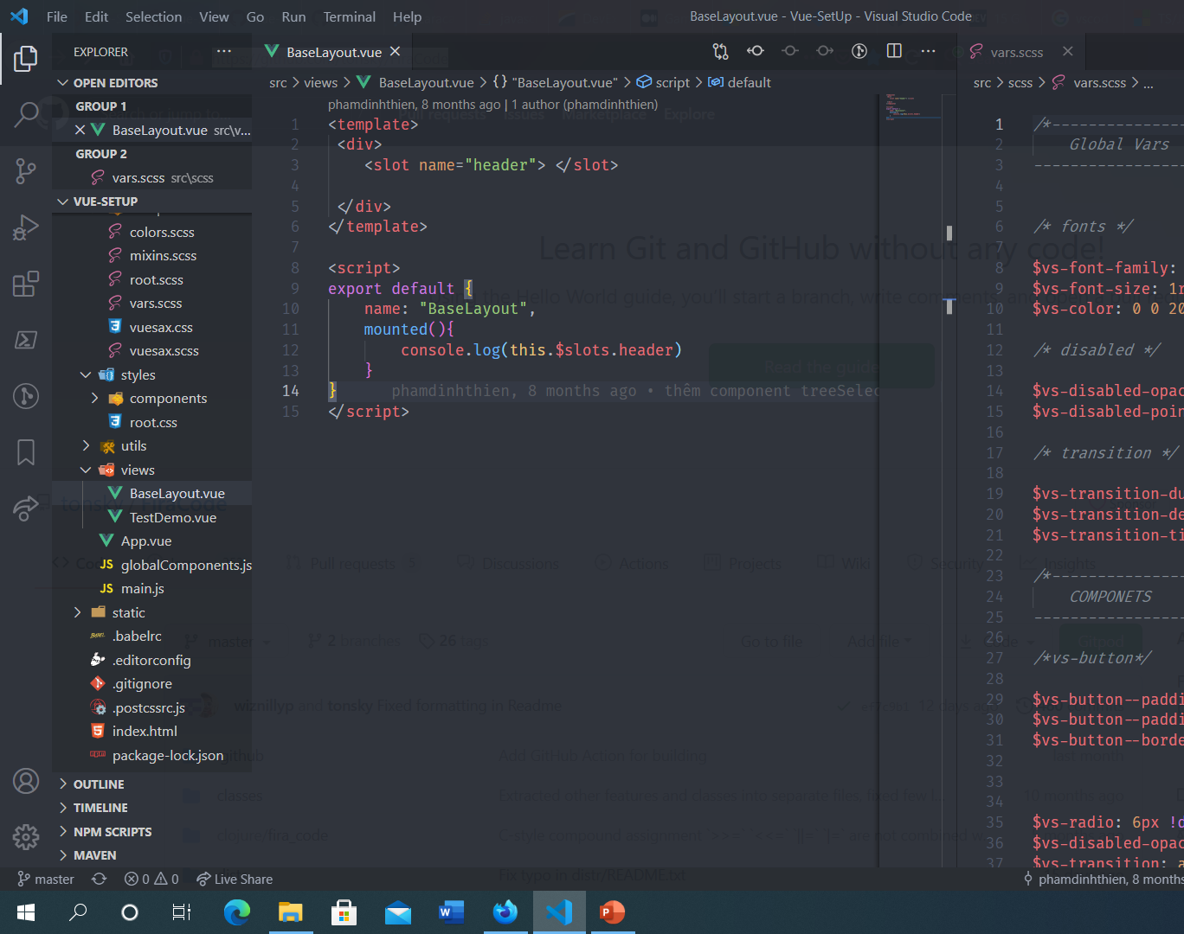
Theme, font & icon
Theme: One Dark Pro - https://marketplace.visualstudio.com/items?itemName=zhuangtongfa.Material-theme
Font
Cascadia Code: https://github.com/microsoft/cascadia-code
FiraCode: https://github.com/tonsky/FiraCode
Icon: Vs code-icons - https://marketplace.visualstudio.com/items?itemName=vscode-icons-team.vscode-icons

Slide 5
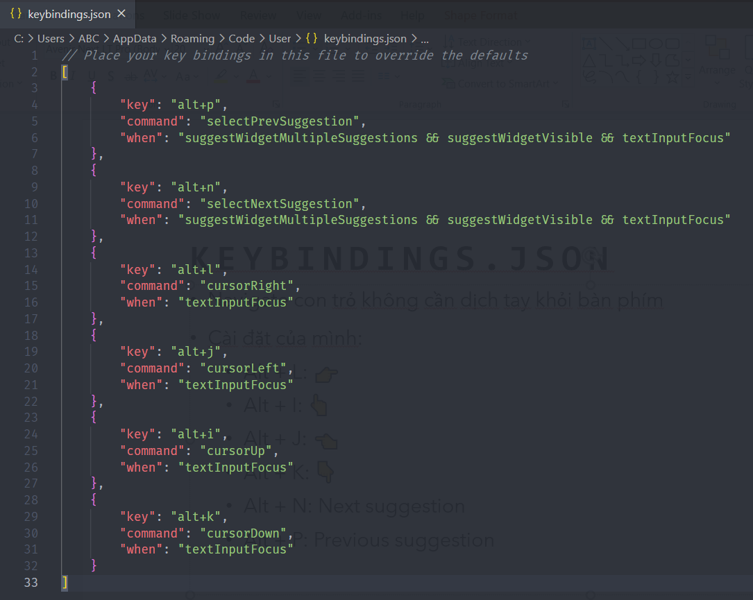
keybindings.json
Navigate con trỏ không cần dịch tay khỏi bàn phím
Cài đặt của mình:
Alt + L: 👉
Alt + I: 👆
Alt + J: 👈
Alt + K: 👇
Alt + N: Next suggestion
Alt + P: Previous suggestion

Slide 6
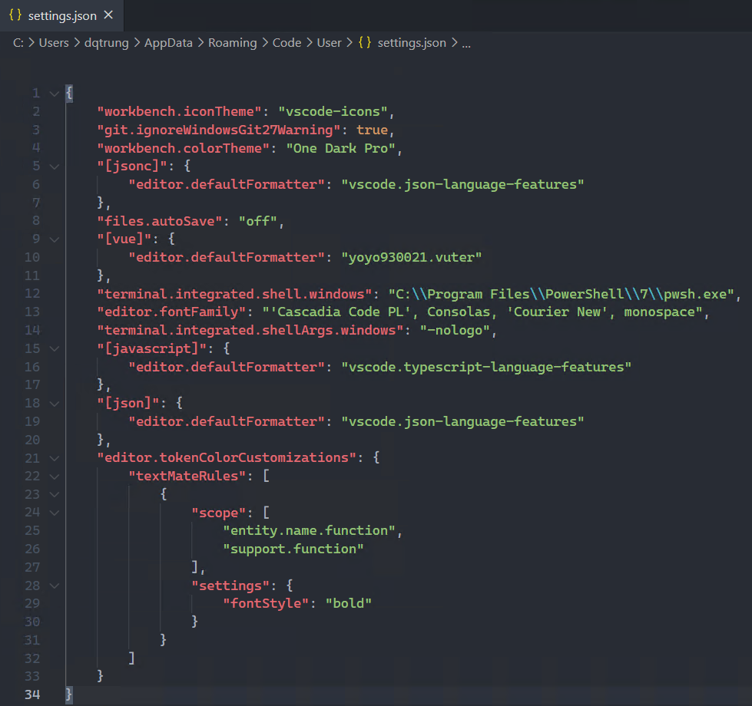
Settings.json

Slide 7
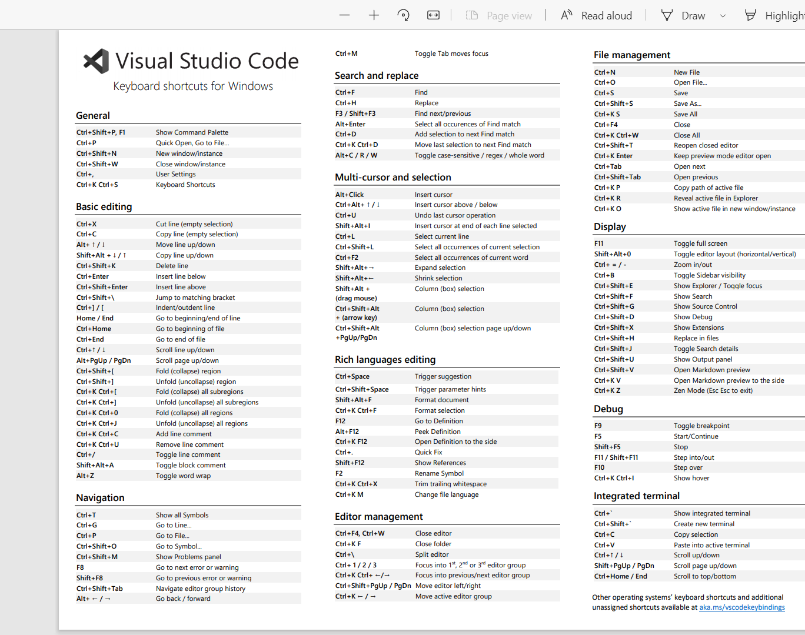
Một số phím tắt khác

Slide 8
Một vài lệnh git thú vị

Slide 9
Cất tạm thay đổi vào một “thùng chứa” để làm việc khác với git stash
git stash save: Đơn giản thì thằng này cũng giống như khi bạn gõ git stash
Git stash cùng mới một message kèm theo
git stash save “Cat tam di ti lay lai”
Git stash loại bỏ những files không được theo dõi
git stash save -u
git stash save --include-untracked

Slide 10
Git stash list
cả git stash hay git stash save thì chúng nó có cùng một cơ chế, thực ra Git sẽ tạo ra một commit khi bạn sử dụng 1 trong 2 lệnh trên và nó được lưu trữ lại trong repo của bạn. Bạn có thể xem danh sách stash của bạn bất cứ lúc nào khi bạn dùng lệnh
git stash list
stash@{0}: WIP on master: 4e22905 abc 1865891265912
stash@{1}: On master: Toi dang Code cai gi the nay
(END)

Slide 11
Git stash apply
lấy stash cuối cùng (gần nhất) để apply nó vào code của bạn. đúng kiểu stack, vào cuối - ra đầu.
Để apply 1 thằng khác thì truyền ID của nó vào
git stash apply stash@{1}

Slide 12
Git stash pop
Quả này thì cũng như git apply, mỗi tội là thanh niên này rất sạch sẽ rút ra là xoá mọi dấu vết luôn => nó sẽ xoá stash đó khỏi đống stash của bạn.

Slide 13
Git stash show
Lệnh này hiện thị khá ngắn gọn những thay đổi của stash diff. tương tự, nó chỉ xem của thằng stash cuối cùng thôi.
Muốn xem full không che thì cho thêm “-p” vào cuối
git stash show –p
Còn muốn hiển thị stash diff của stash khác thì tương tự như mấy lệnh trên, chỉ cần thêm id của nó vào là được

Slide 14
Git stash pop
Xoá toàn bộ stash bạn đang lưu trữ trong repo. nó có thể sẽ không revert lại được nên chú ý nhé!

Slide 15
Git stash drop
Xoá đi stash gần nhất, có thể **không revert **được đâu nhé!

Slide 16
Better command line with powershell (7)
Nối nhiều lệnh liên tiếp với dấu chấm phẩy
Thêm auto complete với module posh-git
Thêm theme với module oh-my-posh

Slide 17
Thank you for coming!
Tham khảo:
https://viblo.asia/p/nhan-hon-cung-git-stash-07LKXM8JZV4

